Slide 1
1.挑选差异基因
FPKM>1,删除BGI_novel,logFC>2,Qvalue<0.01
2.做kegg通路分析
3.挑选kegg通路，做ppi
4.挑选节点，做GO分析

Slide 2
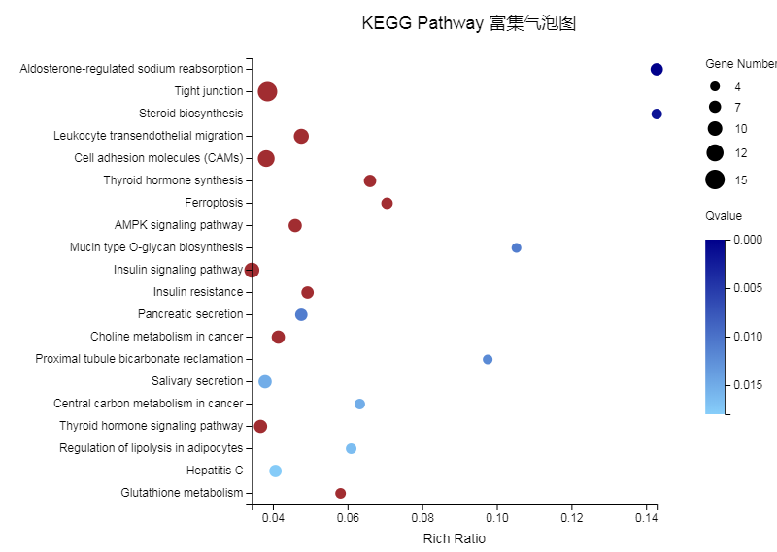
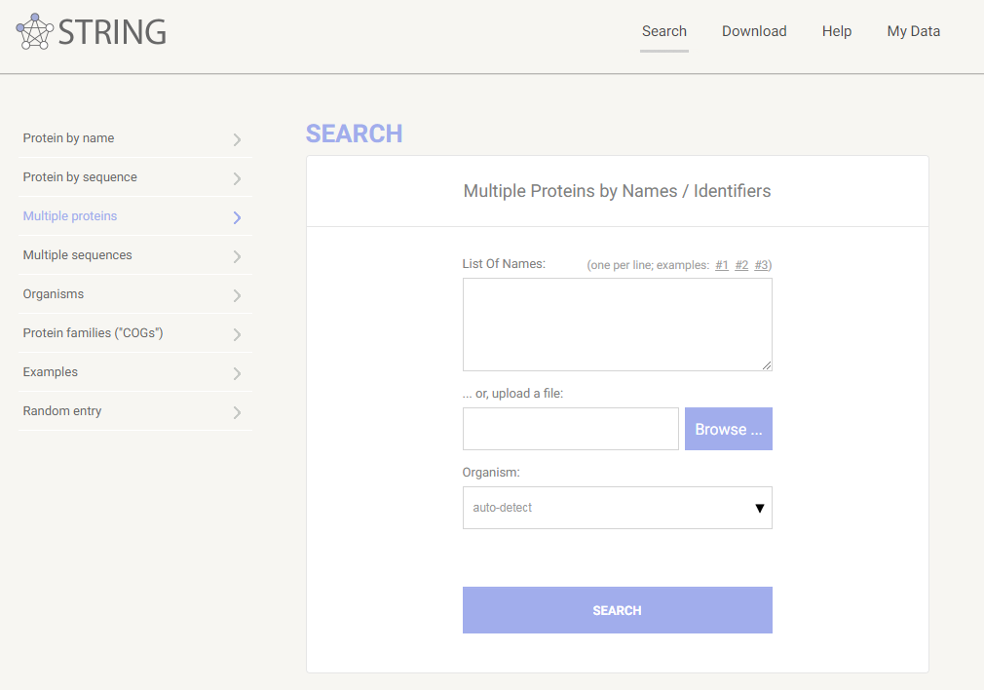
选取可能相关的通路，提取其中的差异基因。利用STRING数据库对蛋白之间的相互作用进行注释，并进行PPI作图。

Slide 3
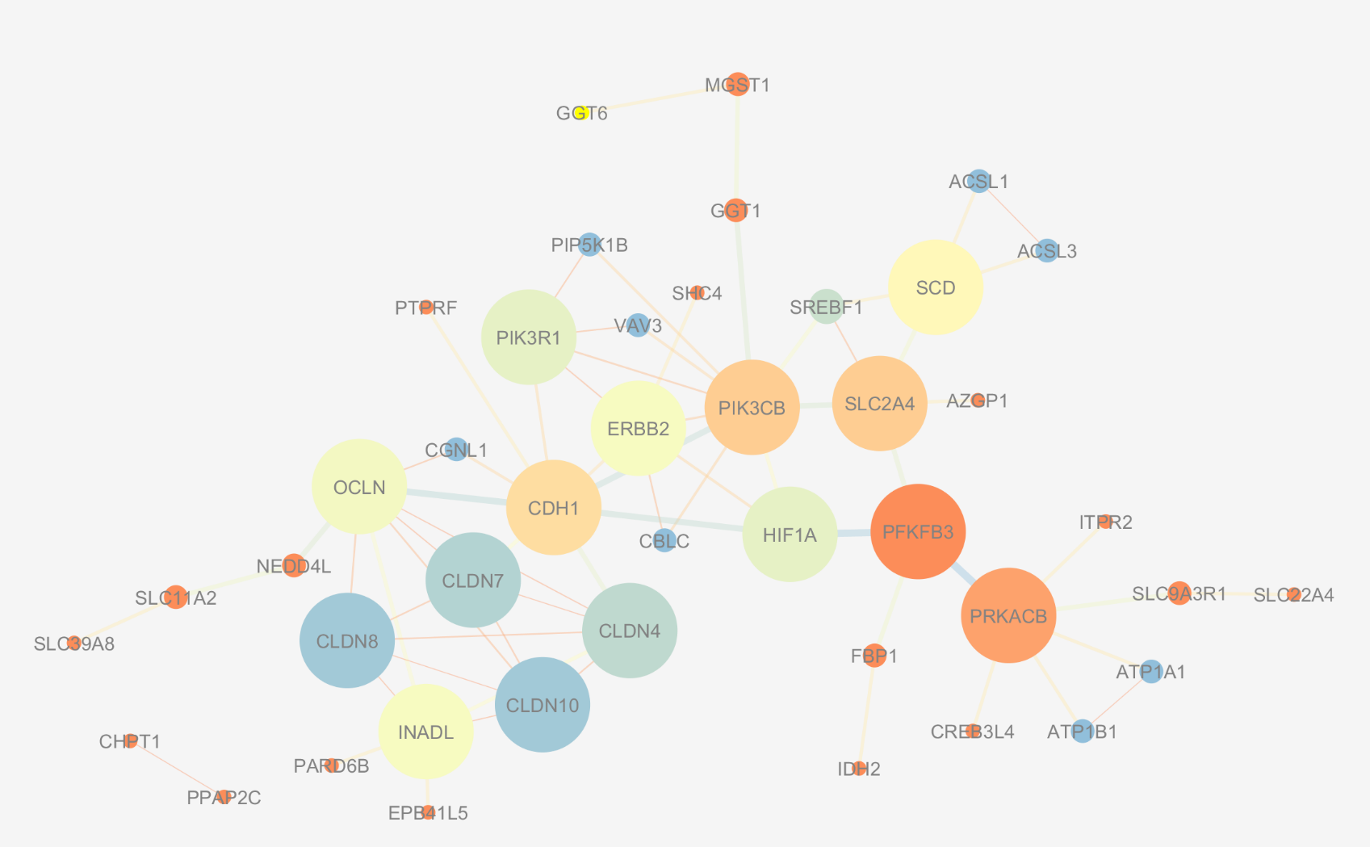
寻找节点蛋白，对应的基因有：
OCLN
CLDN8
INADL
CLDN10
CLDN4
CLDN7
CDH1
PIK3R1
ERBB2
PIK3CB
SLC2A4
PRKACB
HIF1A
PFKFB3

Slide 4
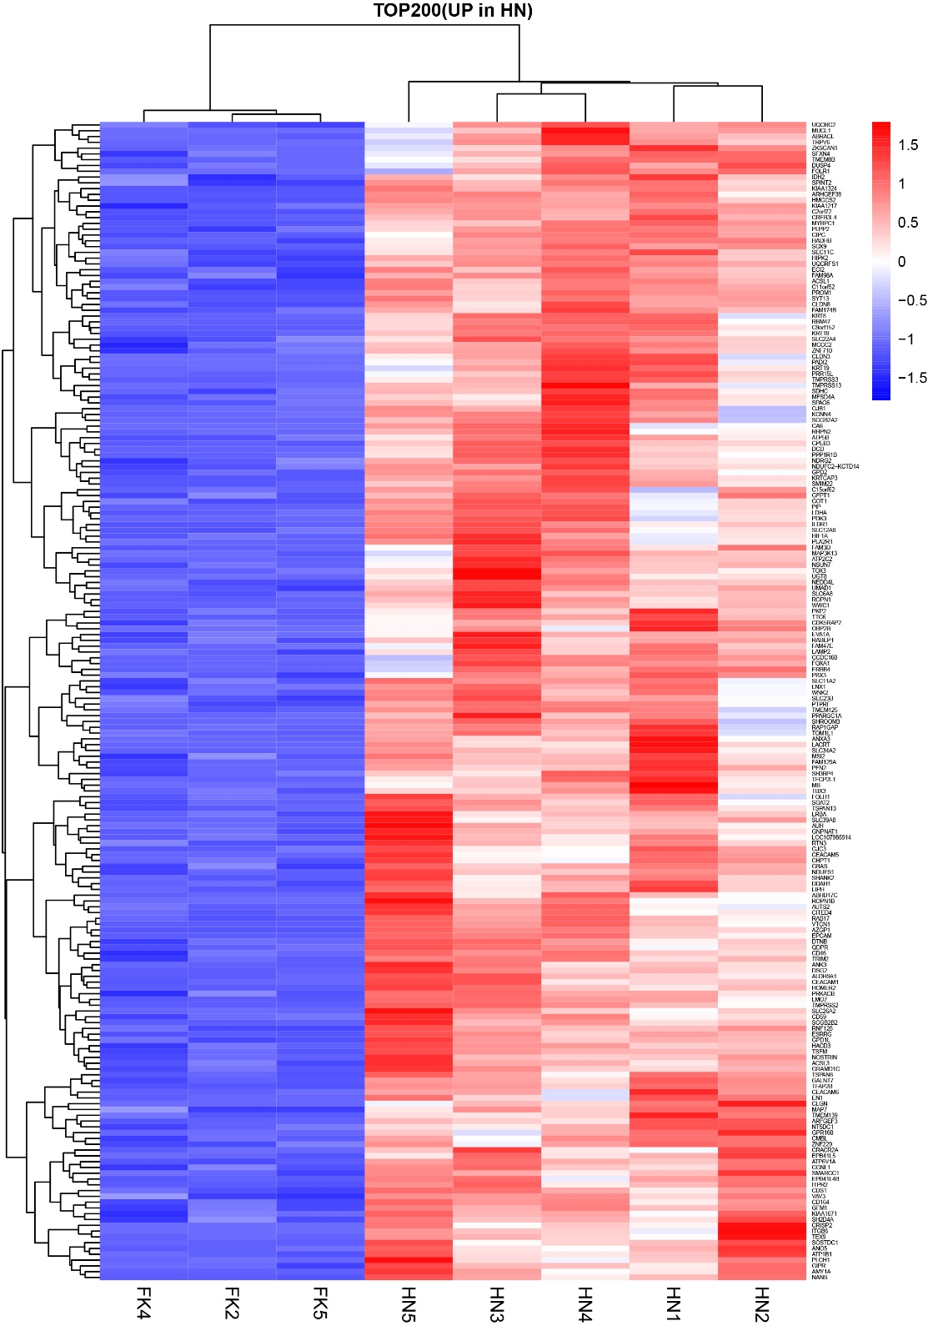
GSEA通路分析的ranked gene list。取HN组前200个做热图。
其中PPI的节点基因中，PRKACB和HIF1A这两个基因出现
在了GSEA前200基因中。为潜在靶标。
下一步计划：
资料查阅
分子生物学实验验证其表达及功能。

Slide 5
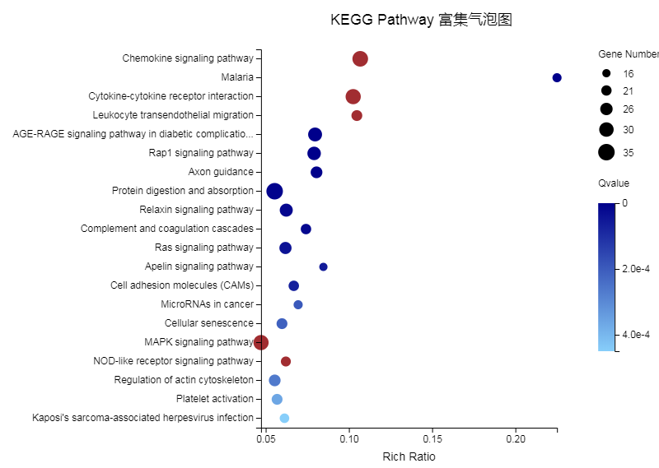

Slide 6
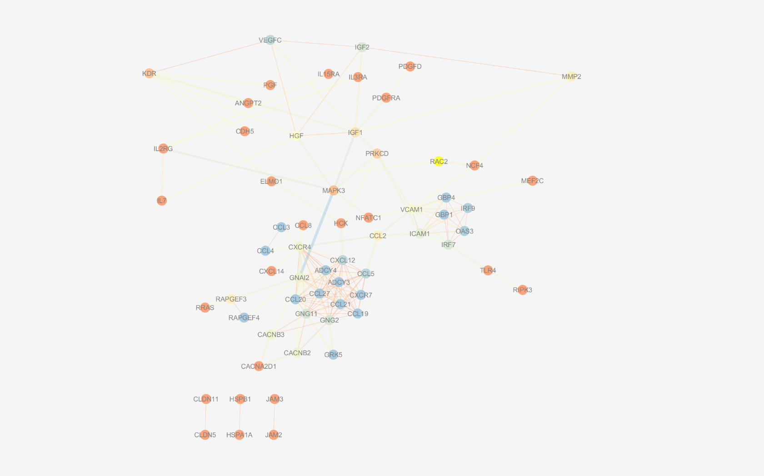
CXCR4 GNAI2 CCL20 GNG11 GNG2 CCL27 CCL21 CCL19 CXCR7 ADCY3 ADCY4 CXCL12 CCL5 CCL2 ICAM1 VCAM1 GBP1 GBP4 IRF9 OAS3 PRKCD MAPK3 IGF1 HGF

Slide 7
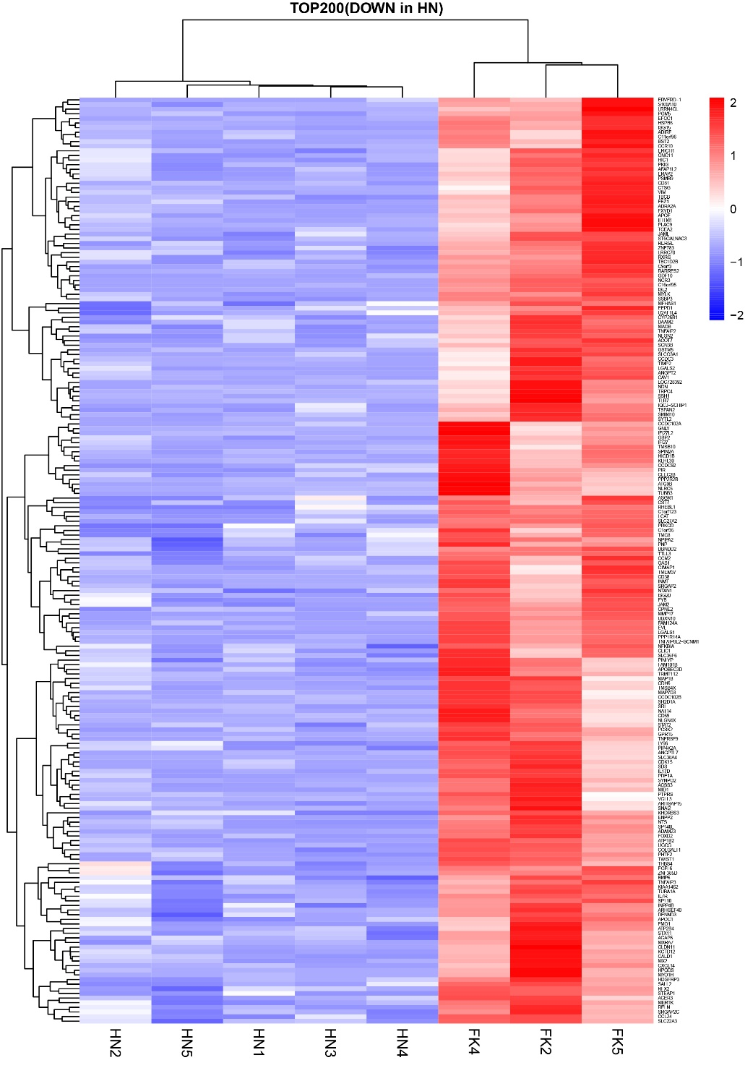
GSEA通路分析。
HN组下调的前200个基因。与节点基因无交集。
可扩大GSEA范围，比如前500进行寻找。也可不与GSEA
分析进行比较，因为kegg通路分析和gsea通路分析原理不同，
但二者都属于预测性质的分析，最终还是需要分子生物学实验验证。

